Slide 1
1. 웹 응용프로그램과 환경 설정
1-1 웹 응용프로그램 소개
1-2 웹 컨테이너 설치
1-3 서블릿 프로그램 작성
1-4 개발 환경 설정

Slide 2



1. Common Gateway Interface
Response(응답)
결과 반환
Request(요청)
서블릿 호출
Client
Server
Servlet
Container
자료 저장
DB

Slide 3
2. 서블릿(Servlet)
동적인 콘텐츠를 생성하기 위해 자바로 작성된 웹 컴포넌트
웹 컨테이너에서 관리
장점
  플랫폼 독립성
  서버 독립성
  확장성
  개발 용이성
  CGI보다 속도가 빠름

Slide 4
3. 서블릿 프로그램 작성
servlet-api.jar 파일을 %JAVA_HOME%\jre\lib\ext 폴더에 복사
javax.servlet패키지와 javax.servlet.http.* 패키지
예제) HelloServlet.java

Slide 5
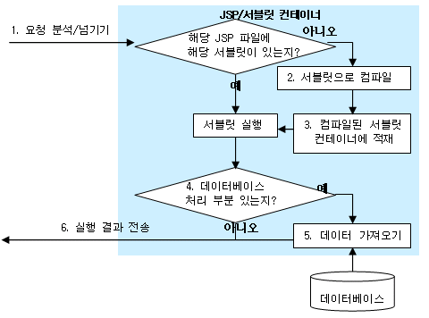
4. 서블릿 컴파일 구조

Slide 6
5. 서블릿 생명주기
사이클 구조
실행 시기
기 능
실행 메서드
최초 요청/
컨테이너 시작
초기화
이벤트
init()
모든 요청과
응답
요 청
service()
쓰레드를 통한
동시 실행
응 답
doGet()와
doPost()로 분기
컨테이너 종료/
애플리케이션 종료
종 료
이벤트
destroy()

Slide 7
6. 서블릿 변천
서블릿 변천
프로그램에서 HTML 핸들링
컨텐츠와 비즈니스 로직이 분리되지 않음
개발과 관리의 어려움
① 서블릿 문제점 대두
② JSP 등장
HTML에서 프로그램 핸들링이 가능
→ JSP 스크립팅 기술
HTML에서 프로그램 핸들링
컨텐츠와 비즈니스 로직이 분리되지 않음
컨텐츠 관리는 쉬워졌지만 프로그램 관리는
이전보다 더 복잡해짐
③ JSP 스크립트
기술의 한계
애플리케이션 구성 요소 단위로 역할 분담
모델: 자바 클래스(DAO, DO)
뷰: JSP, JSTL
컨트롤러: 서블릿
④ MVC 패턴
주목받기 시작

